Slide 1
Подготовила: воспитатель
Несмачная Маргарита Евгеньевна

Slide 2
Лето – замечательное время года!
Можно играть на воздухе, закаляться, в
полной мере используя неисчерпаемые возможности природных факторов: свежего воздуха, солнечных лучей и воды. Закаливание детей дошкольного возраста помогает повысить иммунную защиту и реже болеть инфекционными заболеваниями. В основе закаливания лежит регулярная тренировка организма к перепадам температуры окружающей среды.

Slide 3
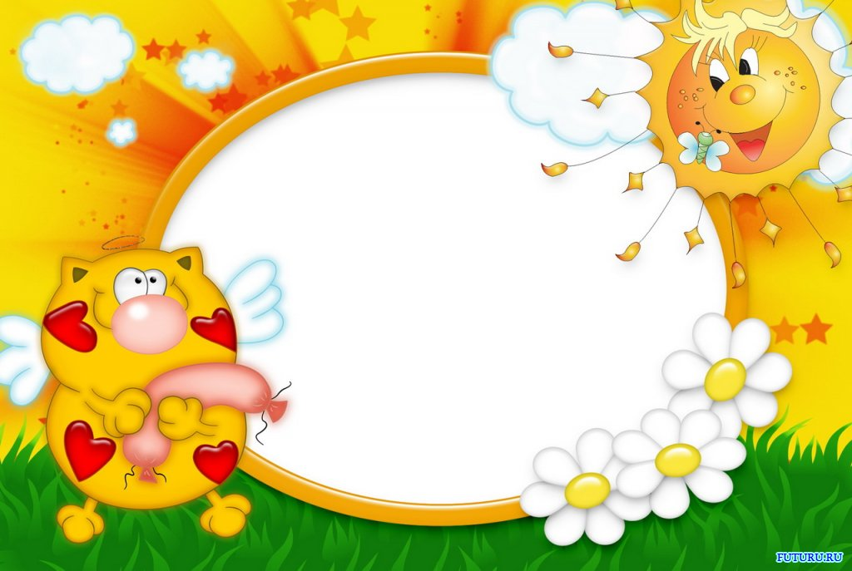
Основные принципы закаливания:
- Систематичность использования закаливающих
процедур заключается в систематическом его проведении, изо дня в день в течение всего года
независимо от погодных условий и без длительных перерывов. - Постепенность увеличения силы раздражающего воздействия
определяется тем, что закаливание принесёт положительный
результат лишь в том случае, если сила и длительность
действия закаливающих процедур будут наращиваться постепенно.
- Последовательность в проведении закаливающих
процедур заключается в необходимости
предварительной тренировки организма более
щадящими процедурами. Начать можно с
обтирания, ножных ванн, и уж затем приступить
к обливаниям, соблюдая при этом принцип
постепенности снижения температур.

Slide 4
- Учёт индивидуальных
особенностей ребенка и состояния его здоровья.
Данный принцип характеризуется тем, что закаливание оказывает весьма сильное воздействие на организм. Поэтому
прежде, чем приступать к закаливающим процедурам, следует обратиться к врачу. Учитывая возраст и состояние
организма, врач поможет правильно подобрать
закаливающее средство и посоветует, как его
применять, чтобы предупредить нежелательные последствия.
- Комплексность воздействия природных факторов
определяется тем, что к естественным факторам
внешней среды относят воздух, воду и солнечное
облучение. Выбор закаливающих процедур
зависит от ряда объективных условий: времени
года, состояния здоровья, климатических географических условий
места жительства.

Slide 5
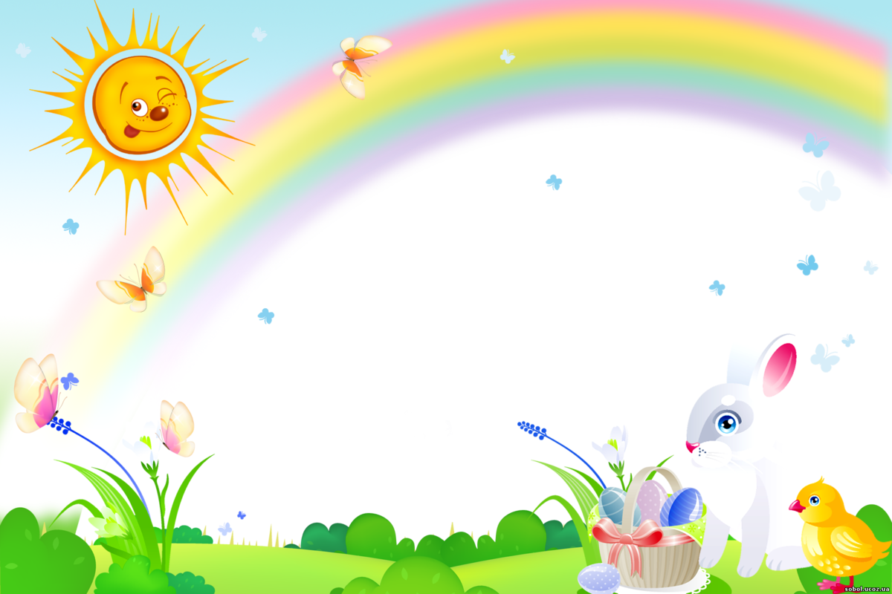
Методы закаливания:
- Самый традиционный - метод постепенного увеличения силы
раздражителя. Средство может быть любое - воздух, вода, солнце и
т. д. Постепенное увеличение силы раздражителя выражено либо в увеличении продолжительности его действия, либо в постепенном увеличении силы воздействия. Метод постепенного увеличения силы раздражителя обязательно приведет к хорошим результатам, но не сразу.
Метод - контрастный. У детей раннего возраста используется тепло – холод - тепло,
а в дошкольном возрасте холод - тепло - холод.
- Метод снижения температуры. В данном методе мы используем все принципы закаливания: систематичность, постоянство, учет индивидуальных особенностей ребенка, положительный эмоциональный настрой и др.
Метод интенсивного закаливания. Интенсивное закаливание подразумевает под собой
методы закаливания, при которых возникает хотя бы кратковременный контакт
обнаженного тела ребенка или части его тела (обычно закрытой одеждой) с
интенсивными холодовыми (снег, ледяная вода, холодный воздух),
тепловыми (вода, теплый воздух) факторами
и факторами окружающей среды контрастной
температуры (чередующиеся интенсивные
холодовые и тепловые воздействия).

Slide 6
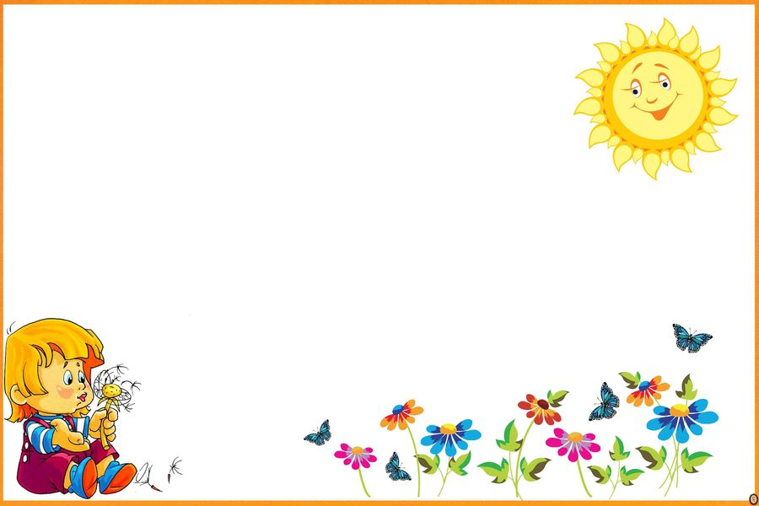
Солнце
Солнечные ванны полезны деткам, начиная с рождения. Но проводить их нужно с осторожностью, начиная с пяти минут, доводя постепенно до часа, для более старших деток. Пребывание на солнце будет полезными в утренние часы до 11.00 и в вечерние, когда солнце не так активно – после 16.00, а вот в полуденный зной находится под прямыми лучами опасно.
Во время принятия солнечных ванн, желательно прикрыть головку ребенка панамкой и регулярно предлагать водичку, ведь обезвоживание в жаркие дни происходит очень быстро за счет активного потоотделения.

Slide 7
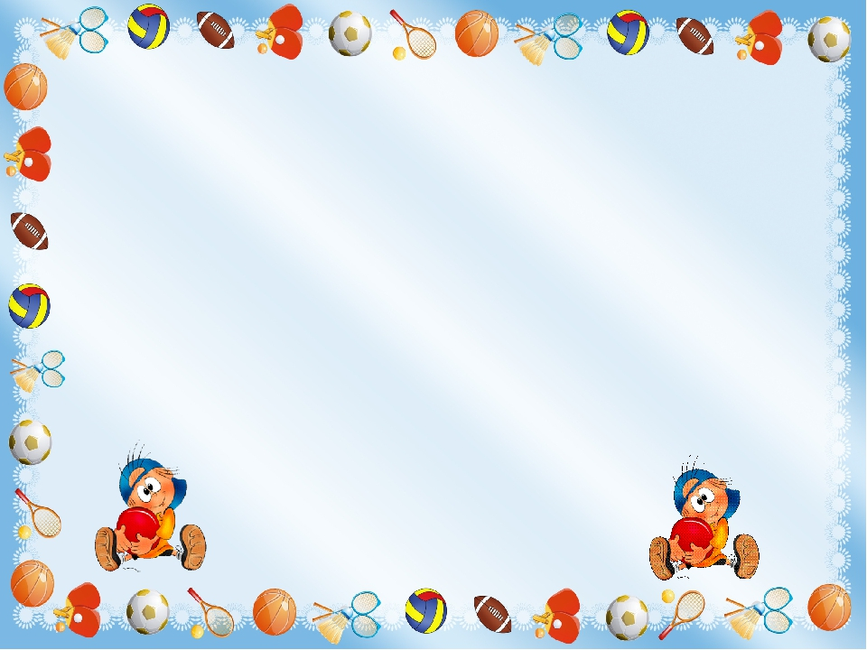
Воздух
Как таковой закалки от пребывания на воздухе ощутить нельзя, но она, конечно же, есть. Проводить на свежем воздухе в летнее время года ребенок должен не менее 4 часов. Если есть возможность, то это время нужно максимально увеличить, что, несомненно, благоприятно отразиться на здоровье ребенка в любом возрасте.
Не игнорируя рекомендации медиков, родители могут существенно повысить иммунитет ребенка в летний период вне зависимости от того, повезут ли его к морю, или просто оздоровят в сельской местности.

Slide 8
Вода
Закаливание летом детей как школьного, так и дошкольного возраста особенно актуально при помощи водных процедур. Постепенное понижение температуры воды укрепляет иммунную систему ребенка любого возраста, и следующий сезон он перенесет гораздо лучше в плане простуд.
Правила закаливания детей водой летом примерно такие же, как и в зимний период. Температура воды для обливания каждый день понижается на два градуса, постепенно доходя до прохладной. Детки
в саду ежедневно в качестве закалки обливают ножки прохладной водичкой или плещутся в открытом бассейне на площадке.
Если есть возможность, хорошо бы приобрести
маленький бассейн для двора, чтобы у
ребенка была постоянная возможность
поплескаться вдоволь. Кожа привыкает к
разности температур, что очень полезно для
здоровья.

